Slide 1

Презентация проекта
«Почта»
МАДОУ «Детский сад комбинированного вида № 4 «Солнышко»
Арамильский ГО
Авторы проекта:
Емельянова Ю.Н., учитель-логопед, высшая КК,
Власенко Н. В., воспитатель, I КК,
Мингалева И. А., воспитатель, I КК

Slide 2


Цели и задачи
.
Показать, что профессии работников почты очень важны для людей.
Дать детям представление о профессиях работников почтовой связи (почтальон, оператор почты, сортировщик, грузчик, шофер, заведующий почтой)
Расширять знания и представления детей об особенностях труда работников связи.
Познакомить ребят с историей возникновения связи, видами почтовой корреспонденции.
Формировать понимание роли труда в жизни человека и общества.
Продолжать учить детей играть в творческие игры, отражающие профессиональную деятельность взрослых: играть большими группами, уметь выбирать тему, распределять роли с учетом возможностей и желаний каждого участника, продумывать и подбирать необходимые атрибуты для осуществления замысла, выполнять правила.
Развивать творческую активность детей.

Slide 3
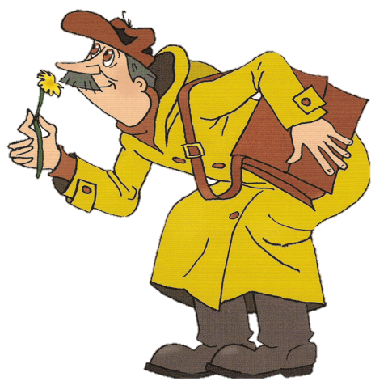
Паспорт проекта
Участники проекта:
дети логопедической группы, воспитатели, учитель-логопед, родители.
Вид проекта:
Монопроект, речевой, информационный, совместный.
По срокам реализации:
краткосрочный. (с 17.04.2017г. по 21.04.2017)
Структура проекта:
Почтальон - это не очень сложная профессия, но очень нужная и ответственная. Ведь от профессиональных навыков почтовых работников зависит, как мы вовремя получим нужную нам корреспонденцию.

Slide 4

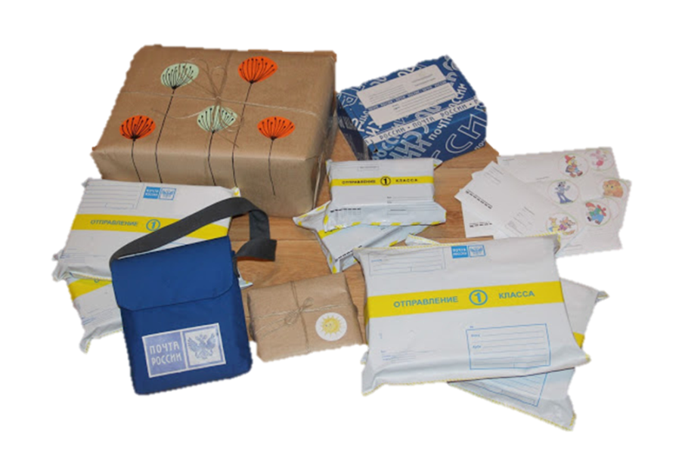
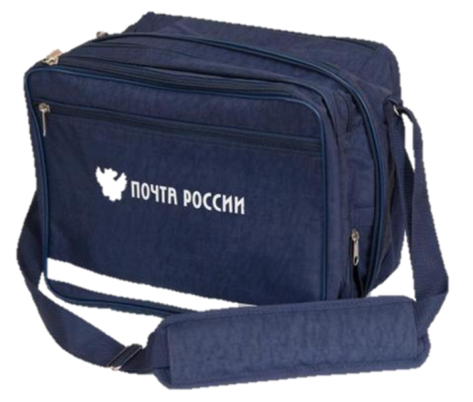
Этапы проекта
1 этап. Подготовительный.
Подобрать иллюстрации об этих профессиях.
Подобрать атрибуты для людей данных профессий.
Подобрать литературу, рассказывающую о профессиях почтовых работников.
Создать презентацию об истории почты.
Организовать с помощью родителей детей экскурсию в ближайшее отделение почты.

Slide 5
2 этап. Основной
Перспективный план проекта.
№ п\п | Наименование мероприятия | Задачи (работа с детьми) | Сроки
1 | Игровая ситуация, беседа: почтальон Печкин принес посылку для детей. | Собрать информацию о работниках почты. Познакомиться с различными профессиями, связанными со средствами почтовой связи. | 18.04.2017
2 | Художественная литература. Чтение стихотворения С. Я. Маршака "Почта". | Учить внимательно слушать стихотворение. Расширять знания и представления о профессии почтальона. | 17.04.2017
3 | Организация образовательной ситуации: тема " Знакомство с трудом почтальона" | Способствовать развитию связной речи: учить понятно излагать свои мысли, отвечать развернутыми предложениями; расширять словарь детей (названия профессий, связанных с работой почтовой связи). | 18.04.2017
4 | Беседы на тему: "Почетная работа почтальона" | Развивать познавательные способности, мышление, память внимание. Воспитывать уважение к людям рабочих профессий | 19.04.2017
5 | Экскурсия с детьми в отделение почты. | Рассматривание здания почты. Беседа с работниками почты. | 20.04.2017
6 | Сюжетно-ролевая игра: "Почта" | Воспитывать дружеские взаимоотношения во время игры | Во второй половине дня

Slide 6
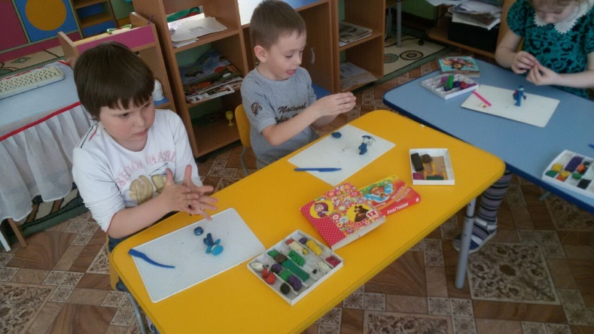
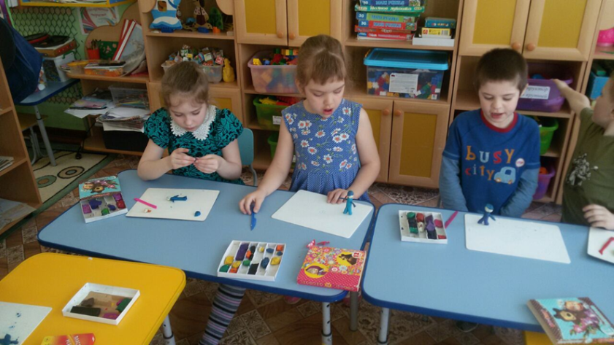
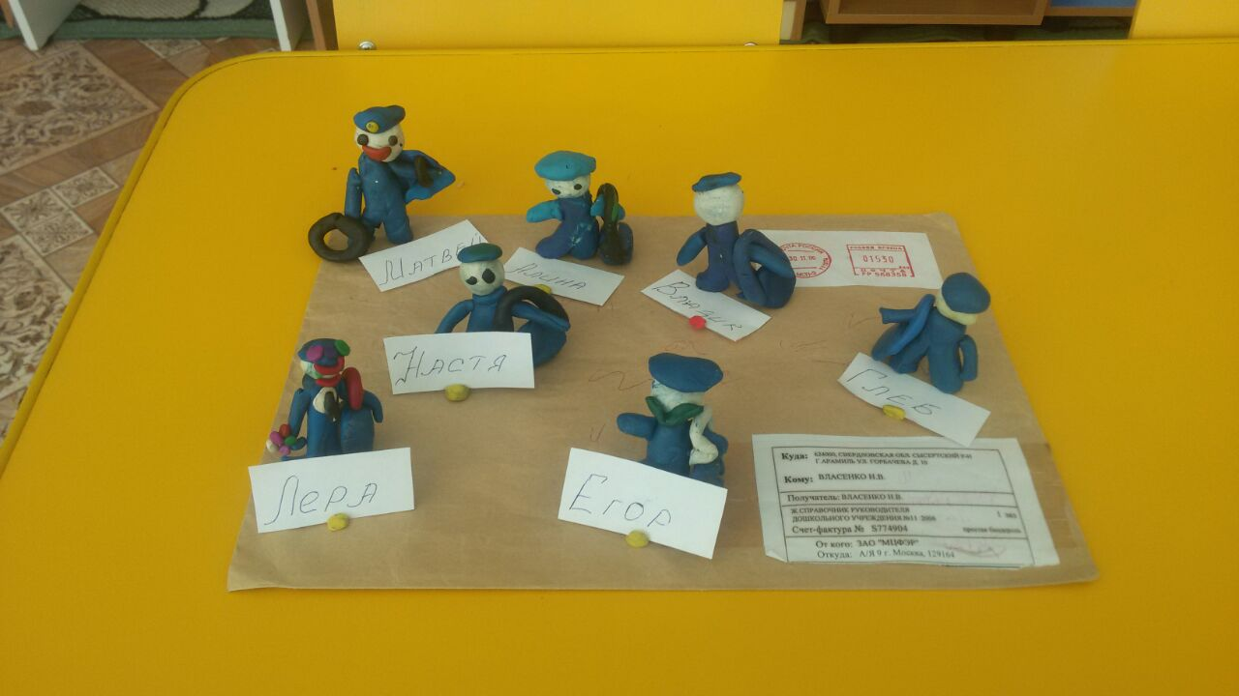
Перспективный план проекта
№ п\п | Наименование мероприятия | Задачи (работа с детьми) | Сроки
7 | Непосредственная образовательная деятельность. "История почты" Показ презентации "История почтовой связи» | Познакомить детей с историей почтовой связи. Как с древних времен люди пытались связаться друг с другом, находясь на дальнем расстоянии. | 20.04.2017
9 | Художественная деятельность: Лепка «Почтальон» |  | 21.04.2017

Slide 7
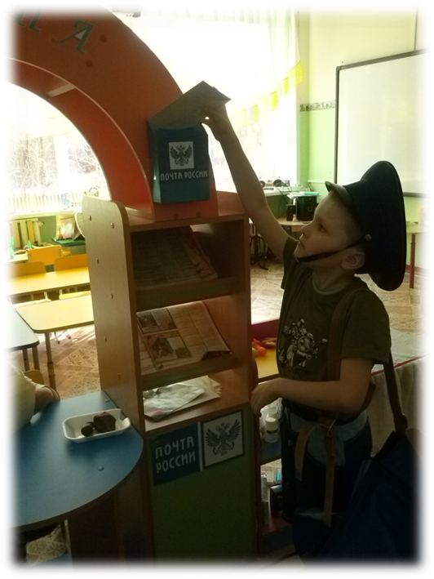
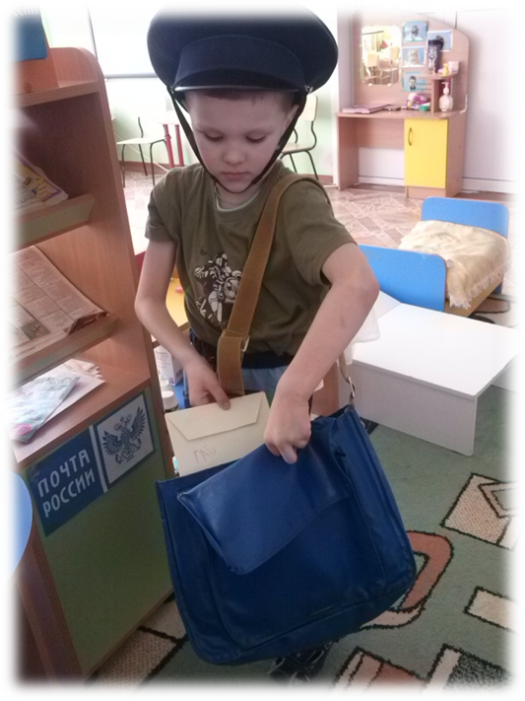
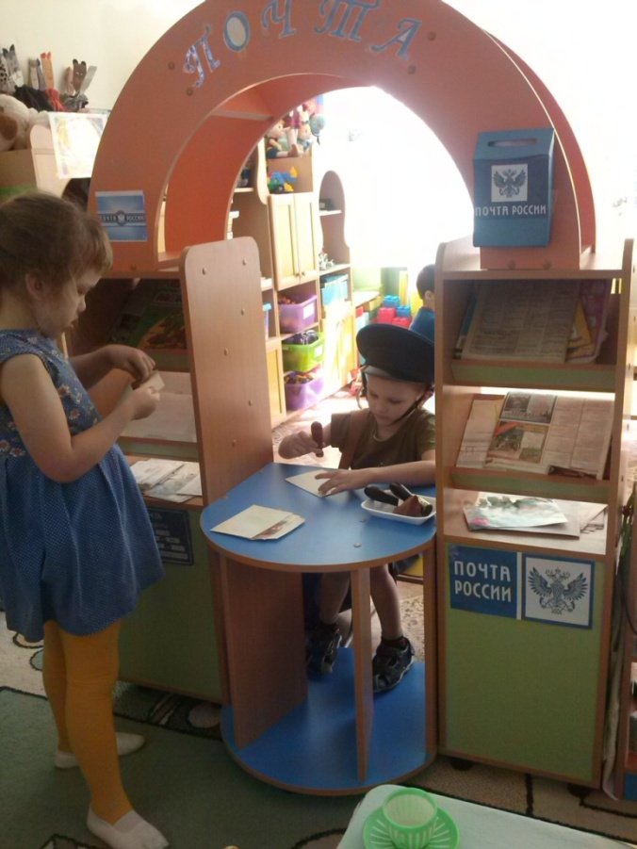
Сюжетно – ролевая игра «Почта»

Slide 8
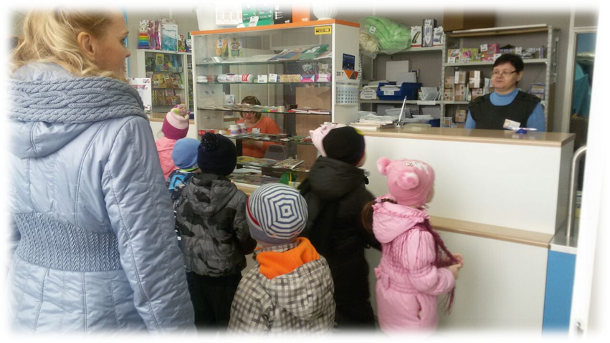
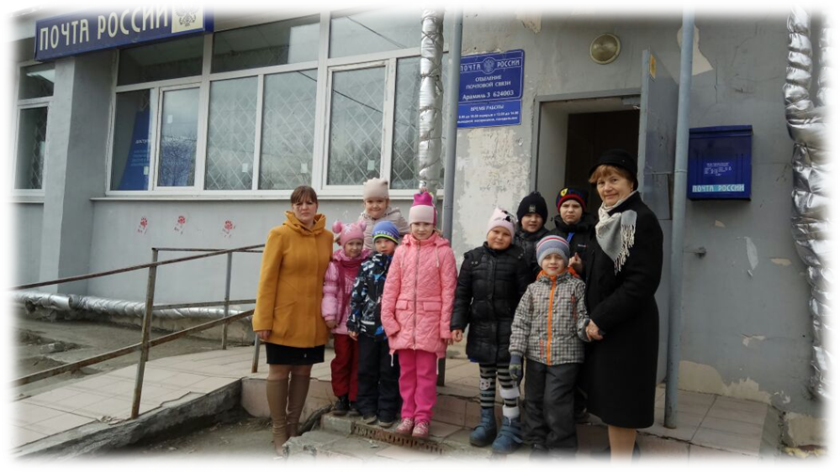
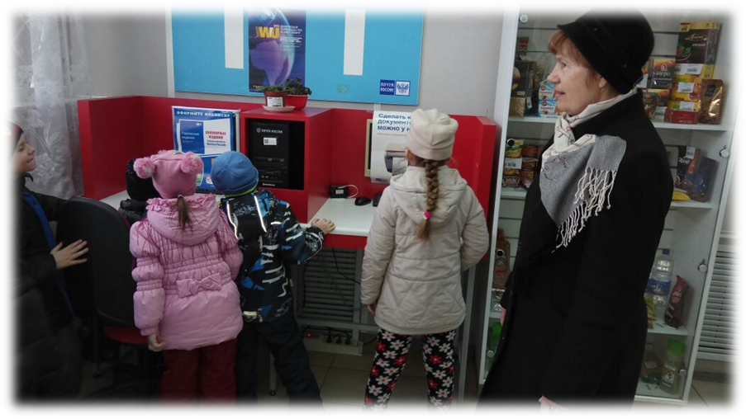
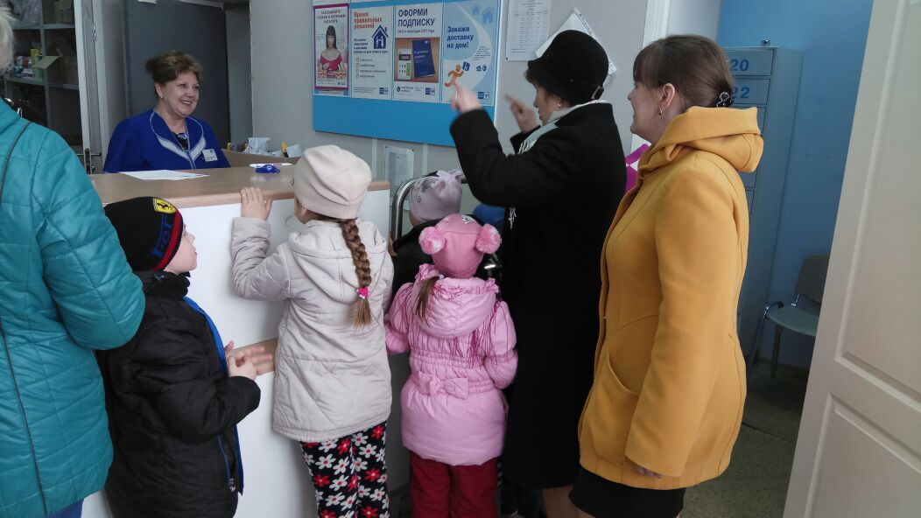
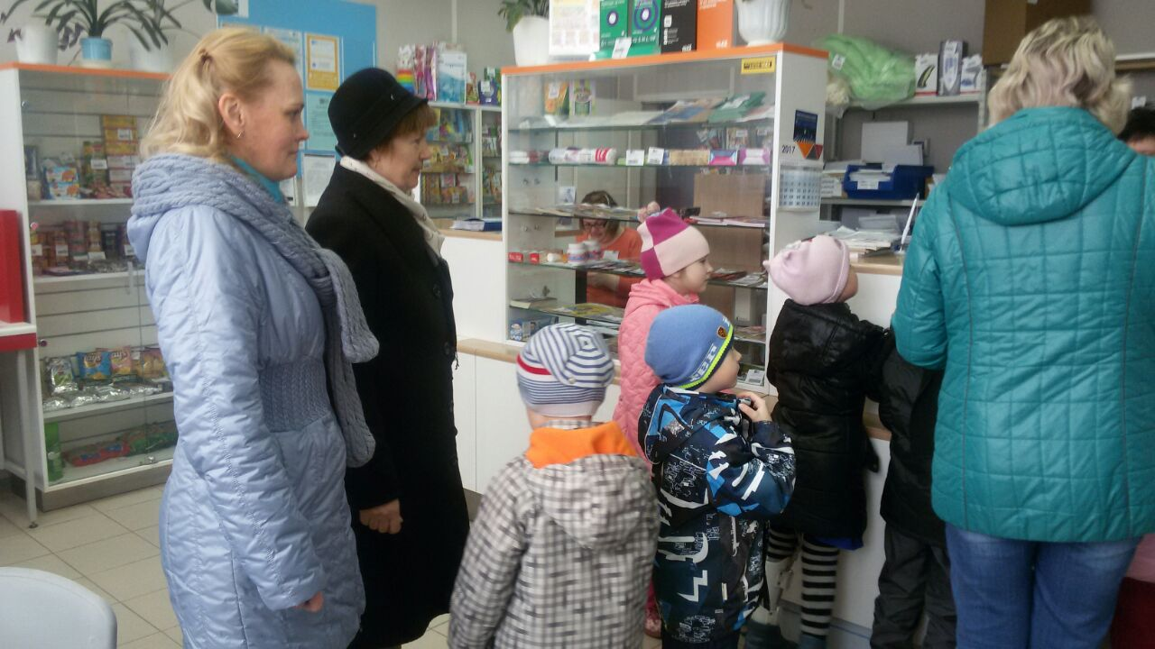
Экскурсия на почту

Slide 9


3 этап. Аналитический.
Создание стенгазеты (совместная работа воспитателя, детей и родителей)
Открытое комплексное занятие на тему «ПОЧТА» (конспект)
Презентация к открытому комплексному занятию

Slide 10
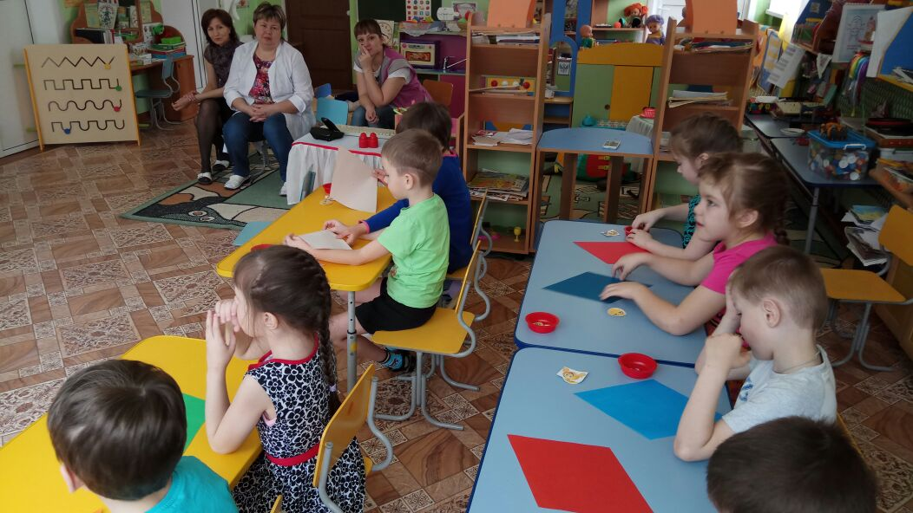
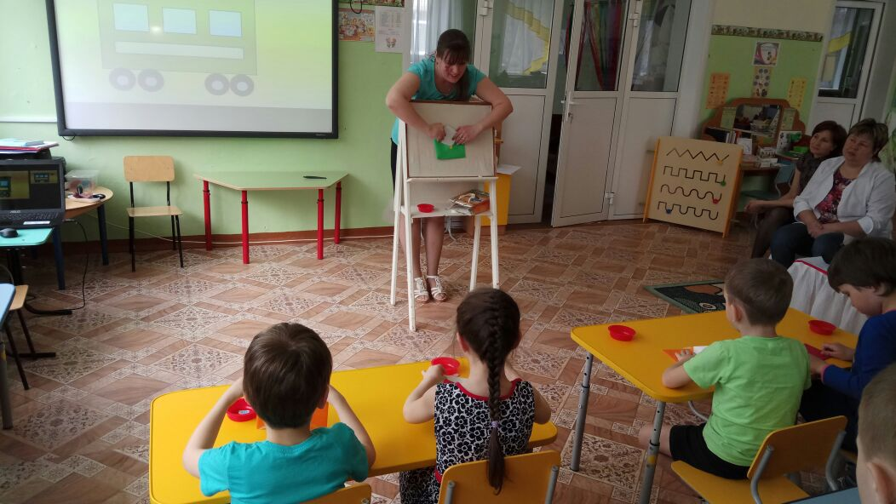
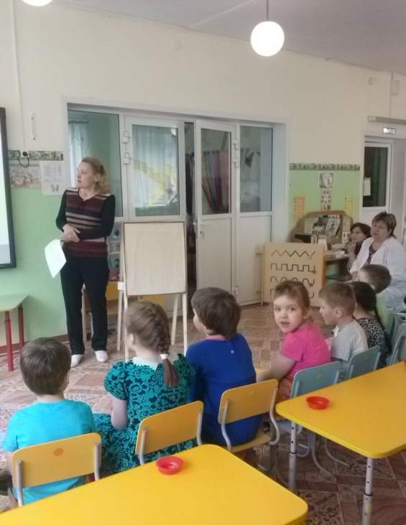
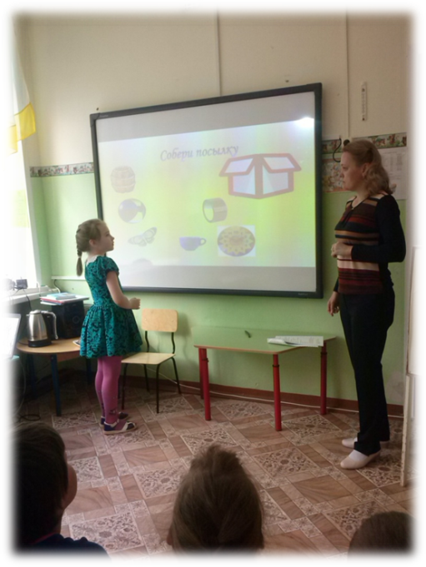
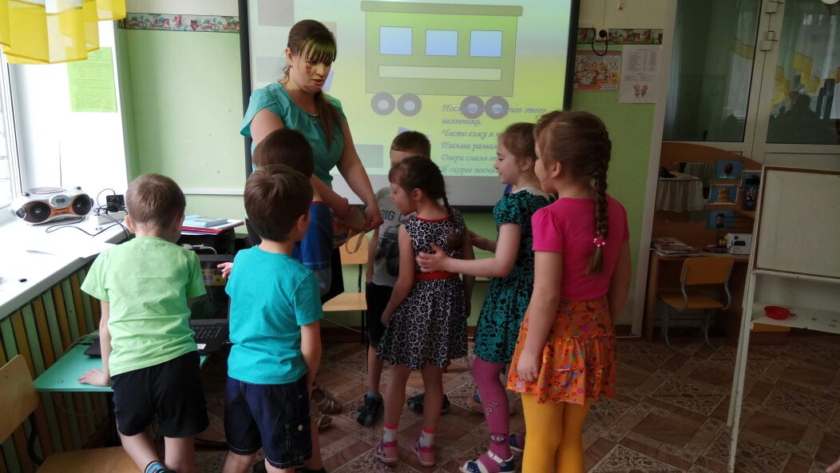
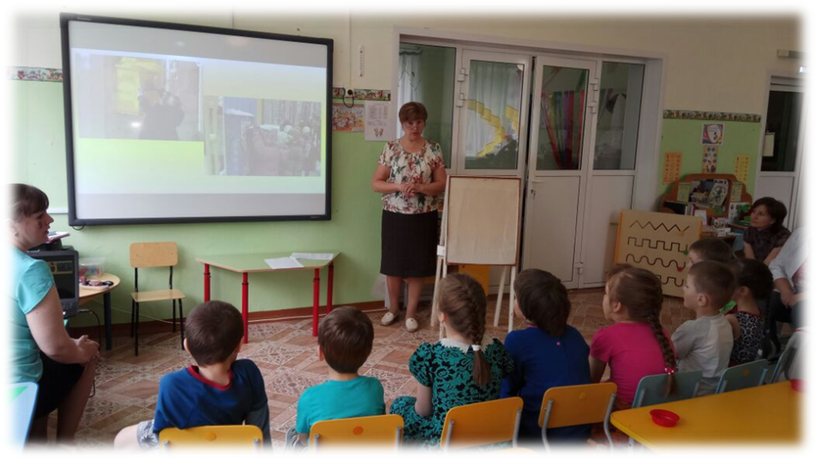
Открытое комплексное
занятие на тему «Почта»

Slide 11
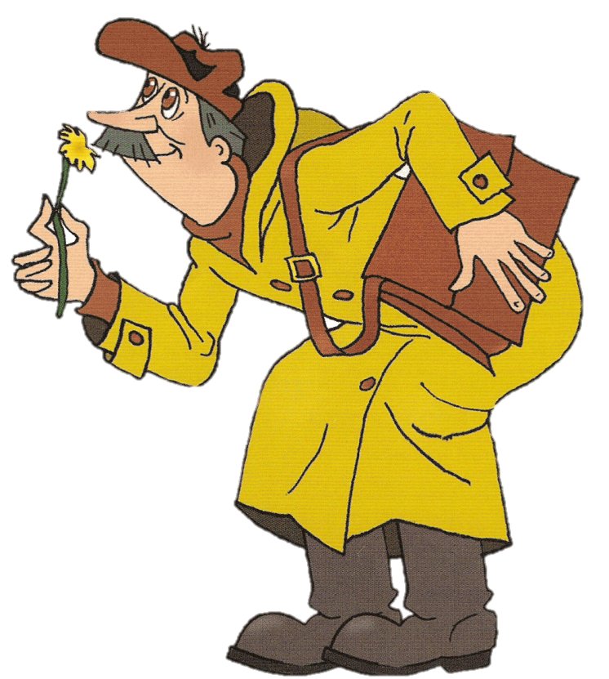
СПАСИБО ЗА ВНИМАНИЕ

